Slide 1
Välkommen!
Finansförbundets tematräff Ny styrelse startar klockan 12:00
Vi kommer att börja med en föreläsning på ca 30 minuter. Därefter finns tid för frågor.
I dagens möte är det helt okej att:
Ha kameran av eller på.
Äta lunch eller promenera med kameran avstängd.
Ställa frågor efter föreläsningen.
Skriva frågor i chatten.
Notes:
BILD ATT LÄGGA UPP INNNA TRÄFFEN STARTAR

Slide 2
Agenda
Valnöten som förklaringsmodell
Hur förstår vi motivation? Vad är det som gör människor engagerade?
Hur kan ni arbeta för att få en trygg, stark och stabil styrelse?
Notes:
Vad vi ska prata om idag.
Presentation.

Slide 3
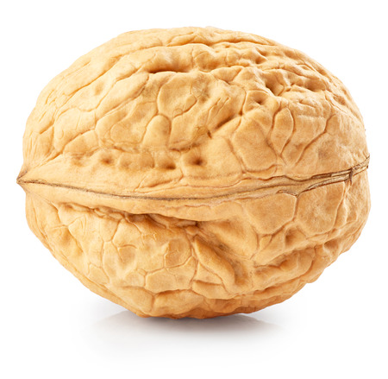
Valnöten
Innehåll
Strategier och planer
Resurser
Metoder
VAD
Dokumentation
Uppgift
Resultat
HUR
Förhållningssätt
Arbetsklimat
Relationer
Delaktighet
Process
Notes:
Beskriva alla delarna.
Jämföra att om man har allt i VAD- det är inte säkert att resultat nås för det. Eller motsatt, om man har ett gott arbetsklimat och relationer, alla är delaktiga – men ingen vet vad de ska göra för det saknas mål, strategier och planer och ingen dokumenterar? Då når man inte heller resultat.
Båda dimensionerna behövs för att nå resultat.
Allas arbetsplatser skiljer sig åt, jag är övertygad om att ni är bättre lämpade att förklara för nyvalda i era styrelser hur organisationen ser ut, vilka arbetsområden ni har, vilka mål ni arbetar mot och vilka resurser som finns. Precis som i arbetsmiljö är det lättare att titta på fysiska delar, såsom ljud, ljus, ergonomi osv, så därför kommer jag att fokusera på lite av de mjukare delarna som ändå är gemensamt för alla – eftersom vi alla är människor, och kommer innan dess presentera lite kring motivationsforskning.

Slide 4
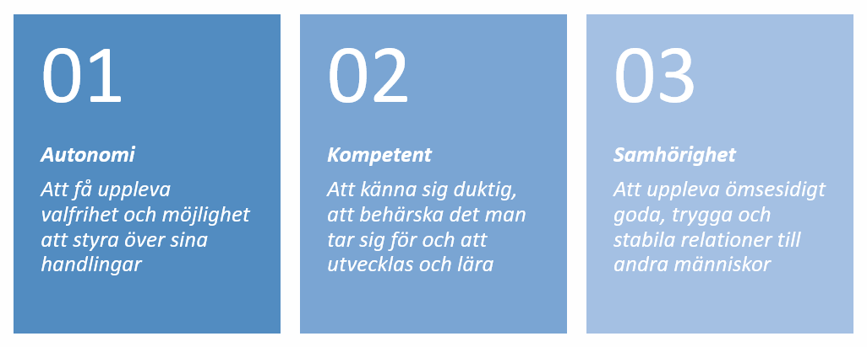
Motivation
Notes:
Det finns många som försökt sig förklara hur vi ska förstå motivation, vad gör människor motiverade och engagerade? Under 1920-talet när forskningen på arbetsplatser innebar att man testade att höja ljuset, sänka ljuset, höja värmen, sänka värmen för att hitta vad som är den perfekta formuleringen av omständigheter för att få så hög produktion som möjligt. Det visade sig att de anställda gjorde bättre ifrån sig vid varje steg, både när de höjde och sänkte värmen i omgångar. För det var inte värmen/ljuset i sig – det var att de blev sedda och fick känna att de var viktiga. Det var så forskningen kring human resources startade, sen har man utvecklat det området gällande motivation, ledarskap och organisation.
Self Determination Theory, är en motivationspsykologisk teori som ringar in tre delar, tre psykologiska behov, för att människor ska kunna känna INRE motivation.
För att vi ska uppleva stark inre motivation så behöver våra grundläggande psykologiska behov vara tillfredsställda.
Våra tre grundläggande psykologiska behov som är kopplade till arbetet (och ideellt arbete får vi förutsätta) fokuserar idag ofta på tillfredsställelse av medarbetares behov av att få möjlighet till autonomi, kompetens och samhörighet. Är dessa tre uppfyllda mår vi bra vilket också speglas i våra prestationer.
Och vad innebar då dessa tre begrepp lite mer fördjupat:
Autonomi – att få uppleva valfrihet och möjlighet att styra över sina handlingar präglas av människans behov av att agera med en känsla av eget val, inflytande och självbestämmande.
Du behöver känna självständighet och frihet i det som du ska göra för att motiveras.
Om du upplever stark självständighet och frihet i det du ska göra, det vill säga att du själv kan bestämma hur du ska utföra en uppgift och när samt utifrån mål, leder det till en starkare inre motivation och med ökad prestation samt välmående.
Kompetent – handlar om att känna sig duktig, att behärska det man tar sig för och att utvecklas och lära.
Det finns ett behov av att få bekräftelse på sina färdigheter så väl i arbetslivet som privat. Du har inre behov och strävar hela tiden efter att utveckla din kompetens inom olika områden.
Samhörighet handlar om att uppleva ömsesidigt goda, trygga och stabila relationer till andra människor.
Även om det har visat sig att autonomi- och kompetensbehovet har störst inverkan på den inre motivationen behöver samhörighetsbehovet också vara tillfredsställt för att nå full inre motivation.
Vi har ett behov av att tillhöra en grupp och att känna gemenskap med andra.
Hur kan man jobba med autonomin:
Förklara syftet - minska på ord som "måste och "kräver" försöka förklara varför vi behöver ta fram xx istället
Erbjuda så mycket valfrihet som möjligt, uppmuntra idéer o initiativ
Hur kan man jobba med att få känna sig kompetent:
Positiv feedback kan främja motivation och ett större engagemang. Tydliga mål, utmanande (men nåbara) mål, följa upp arbetet och målen (fira dessa!), tydliga mandat och befogenheter, utbildning etc.
Hur kan man jobba med samhörigheten:
Visa att du lyssnar, visa uppskattning, visa tacksamhet, bygg på det som är gemensamt, gör "lära-känna-övningar" och försök träffas utan att prata om era uppdrag

Slide 5
Motivera ideella
INDIVIDUELLT
Sakfrågor
Hjärtefrågor
Eldsjälar
Livspusslet
Pressad vardag
Engagemang finns, inramning krävs
Maktstruktur/
beslutsprocesser
Kunna påverka beslut
Delaktighet
Gruppdynamiken
Trygghet i gruppen, inkludera
Tydlig arbetsfördelning
Gemenskap och gemensamma mål
GRUPPEN
Schoug, Aron. (2018). ”Motivera ideella - om ledarskap, människors behov och drivkrafter”, Idealistas förlag
Notes:
[VAD-inriktning]
Här är ett utdrag från boken Motivera ideella, skriven av Aron Schoug som är doktor i pedagogik vid Stockholms universitet - en forskare med intresse för civilsamhälle och ideellt arbete. Han har sammanställt motivationsforskningen som berör det ideella engagemanget och gjort den här fördelningen till olika perspektiv för att förstå främjande och hämmande orsaker till engagemang. Det bottnar i självbestämmandeteorin (selt determination theory).
Han delade in i fyra olika perspektiv, vilket förstås är en grov förenkling för att förstå engagemang. Dessa perspektiv bör förstås som förutsättningar för att engagemanget ska kunna fortsätta. Målet är ju ändå att vi vill bidra till ett hållbart engagemang över tid.
Sakfrågor
Främjar engagemang : få jobba med sina hjärtefrågor. Det är här vi hittar eldsjälar vars motivation i sakfrågan är stark. Värna dessa människors engagemang, så att engagemanget inte brinner ut för de sitter och får vänta på att få arbeta med det som just dem tycker är viktigast.
Livspusslet
Främjar engagemanget: Kunna få ihop alla bitarna i sin vardag, känna att man hinner. De flesta idag har begränsat med tid. Här hittar vi många som kan känna motivation och bli engagerade, så länge de får möjlighet att engagera sig på den tid de har tillgängligt. Med tanke på hur mycket snabbare allt går idag än för några decennier sedan så blir det fler och fler förtroendevalda som kommer möta detta. Därför är det bra att utforma arbetsformer som är så flexibla att det är möjligt för fler att engagera sig i det fackliga.
Maktstruktur/beslutsprocesser
Främjar: känna delaktighet och inflytande i beslutsprocesser (kunna påverka). Denna dimension är just kopplat till människor som känner engagemang av att kunna påverka till det bättre, att få möjlighet till inflytande och därmed makt att göra skillnad – och med förbundets värderingar och målsättningar i grunden så är dessa personer riktiga krafter för facklig verksamhet. Kortfattat: när delaktighet i beslut, möjlighet till inflytande och möjlighet att göra skillnad finns – då fortsätter personer att känna motivation, för de som utgår från den här delen.
Gruppdynamiken
Främjar: vara med i en grupp med en tydlig roll och ansvar.
Motsatsen är att man är nyvald och kommer in i en dysfunktionell grupp – det kan ju få vem som helst att bli omotiverad. Med den tydliga rollen och ansvaret, samt tryggheten i ”vi gör det här arbetet tillsammans” Därför behöver styrelsen omhänderta nya, både i vad de ska göra men också möjliggöra det sociala samspelet. Ni har säkert hört uttrycket onboarding förut, det handlar ju inte enbart om vilka uppgifter individen ska jobba med, utan lika mycket om vilka normer, kultur och relationer som finns i gruppen den ska verka i.
Här är människor som trivs att få vara med i en grupp, i ett sammanhang, få en egen viktig ruta att få jobba vidare tillsammans med. Känslan av att vara en del av en organisation som jobbar med viktiga frågor. Samhörighet och tydlighet står i fokus.
Jag ser detta som ett verktyg ni kan använda er av för att förstå hur människorna omkring er kan känna engagemang, som en del i ert styrelsearbete.
Ni kan också använda detta som utgångsläge för att prata med varandra i styrelsen, hur omhändertar ni målkonflikter mellan olika sakfrågor? Hur möjliggör styrelsen för nyvalda att komma in i gemenskapen, få möjlighet att påverka beslut, tid till uppdraget och få möjlighet att arbeta med hjärtefrågor?
Eftersom att människor är både kontextberoende och dynamiska, så går det inte att boxa in människor i en ruta. Det finns de som behöver både 1,2 och 3 av de här för att känna engagemang. Men för att ge er en möjlighet att skapa en struktur i vad ni kan lyssna efter och fråga lite kring, så kan ni ha det här som en grov karta i vad engagemang kan behöva för att blomstra, och därmed få bättre förutsättningar för en arbetande styrelse där gruppen tar gemensamt ansvar.

Slide 6
5 frågor för att diskutera fram spelregler
Hur vill vi att våra möten ska fungera i praktiken?
Hur tar vi ansvar – både individuellt och gemensamt?
Hur kommunicerar vi med varandra?
Hur fördelar vi roller och utrymme i styrelsen?
Hur vill vi ge och ta emot feedback i styrelsen?
Notes:
Hur vill vi att möten ska fungera i praktiken?
Exempel: förberedelser, mötestider, hur vi håller fokus och fattar beslut.
Hur tar vi ansvar – både individuellt och gemensamt?
Exempel: närvara, hålla deadlines, följa upp beslut.
Hur kommunicerar vi med varandra, särskilt när vi tycker olika?
Exempel: respekt, lyssnande, hur oenighet hanteras konstruktivt.
Hur fördelar vi roller och utrymme i styrelsen?
Exempel: talutrymme, hur vi använder olika kompetenser, ordförandens roll.
Hur vill vi ge och ta emot återkoppling i styrelsen?
Exempel: löpande feedback, årlig utvärdering av styrelsearbetet.

Slide 7
5 tips för ett gott arbetsklimat i styrelsen
Jobba för psykologisk trygghet
Var tydlig med uppdrag och förväntningar
Fokusera på sak, inte person
Visa uppskattning och respekt
Avsätt tid för relationer
Notes:
5 tips för ett gott arbetsklimat i en styrelse
Skapa psykologisk trygghet
Se till att alla vågar säga vad de tycker utan rädsla för att bli avfärdade. Tips är provprata och snälltolka varandra.
Var tydlig med uppdrag och förväntningar
När roller och ansvar är klara minskar missförstånd och frustration.
Fokusera på sak – inte person
Håll diskussioner professionella även när åsikterna går isär.
Visa uppskattning och respekt
Bekräfta engagemang och insatser, även när arbetet sker ideellt.
Avsätt tid för relationer
Korta incheckningar eller informella samtal stärker samarbetet.

Slide 8
5 tips för skapa delaktighet
Skicka ut underlag i tid
Variera arbetsformer
Knyt frågor till styrelsens gemensamma mål
Uppmuntra initiativ och ansvarstagande
Följ upp och synliggör bidrag
Notes:
5 tips för att skapa delaktighet i en styrelse
Förbered inkluderande möten
Skicka ut underlag i tid så att alla kan bidra på lika villkor.
Variera arbetsformer
Använd exempelvis rundor, smågrupper eller reflektion i par för att fler ska komma till tals. Workshop där alla är aktiva är ett annat sätt.
Varför inte workshoppa tillsammans med medlemmarna om vad de vill att ni arbetar med kommande verksamhetsår? Om ni önskar tips på metoder för detta är ni välkomna att kontakta er föreningsutvecklare på kansliet.
Knyt frågor till styrelsens gemensamma mål
Då blir det tydligare varför varje perspektiv är viktigt.
Uppmuntra initiativ och ansvarstagande
Låt fler äga frågor eller arbeten mellan mötena.
Följ upp och synliggör bidrag
Visa hur styrelsens inspel har påverkat beslut och riktning.

Slide 9
Kom ihåg:
Ta ansvar för onboarding
Autonomi, kompetens och samhörighet
Mjuka värden och hur är lika viktigt som ramar och struktur
Notes:
Ta ansvar för introducera (onboarding) nyvalda
För ett hållbart och starkt inre engagemang behöver individen känna sig kompetent, ha autonomi och känna samhörighet
Relationer, förhållningssätt, spelregler är lika viktiga för att nå resultat som tydliga ramar och tid

Slide 10
Nästa tematräff
Den 21 maj kl 12.00 om Medlemsdialog - vad är det och hur ni öka medlemsengagemanget?
Alla utbildningar och tematräffar hittar du på finansforbundet.se
Tack för att du deltog!
Notes:
AVSLUTANDE BILD
Berätta om nästa tematräff. Kolla med Ida om du inte vet vad det är.

